Slide 1
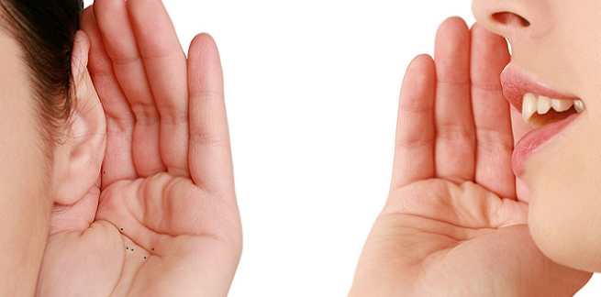
Diálogo em família
Escola de Evangelização de Paciente
Grupo Espírita Guillon Ribeiro

Slide 2
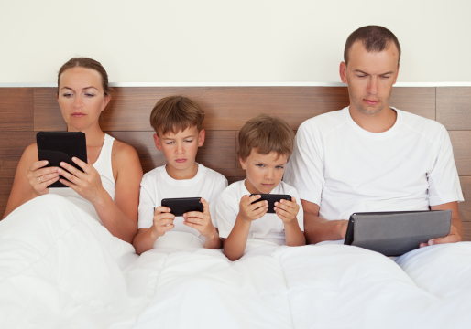
Necessidade do diálogo no lar
“Destaca-se na atualidade terrestre a convivência por instrumento de harmonia nas relações humanas. [...]
Por que não manter no lar
o ponto de encontro dos
corações que compõem a
equipe familiar?”
Emmanuel
(ESPÍRITOS DIVERSOS. Vida em vida, mensagem “Diálogo no Lar”.)
Notes:
Iniciar a palestra destacando a importância do diálogo nas relações de modo geral. Refletir, desta forma, sobre quantas mazelas a humanidade já passou por falta de entendimento e diálogo. De igual forma, sendo a família uma das instituições da sociedade, é importante que se mantenha o diálogo entre os familiares, buscando por meio da conversa fraterna, o entendimento necessário para as diversas dificuldades.
Chamar a atenção dos ouvintes para a imagem. Ela retrata uma família que não conversa, mas que fica “conectada” ao mundo virtual. Há pessoas que trocam mensagens, fotos etc. pelas redes sociais, mas não se falam quando estão frente a frente.

Slide 3
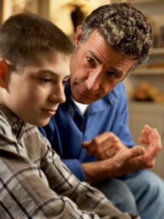
Diálogo em família
DIÁLOGO DOS PAIS COM OS FILHOS
  “Ausculta-lhes as tendências e aspirações, oferecendo-lhes na frase amiga a luz de tuas próprias experiências, de modo a auxiliá-los, tanto quanto possível, a sentir raciocinando e a discernir o rumo exato que se lhe descerre à frente, nas sendas que lhes caiba trilhar.”
  DIÁLOGO DOS FILHOS COM OS PAIS
  “Anota-lhes os pontos de vista e dá-lhes no veículo do carinho e do respeito quanto sabes e pensas de melhor, relativamente aos problemas da vida, para que semelhantes valores se lhe incorporem ao patrimônio espiritual.”
  Emmanuel
        (ESPÍRITOS DIVERSOS. Vida em vida, mensagem “Diálogo no Lar”.)
Notes:
No relacionamento entre pais e filhos, o diálogo é peça importantíssima para se resolver dificuldades. Pais e filhos devem estar sempre disponíveis para conversar, uma vez que por meio do diálogo, muitos mal-entendidos são sanados.
Também é por meio do diálogo que pais conhecem seus filhos. Percebem quais são suas tendências e aspirações e podem orientá-los. Já os filhos, mesmo quando em desacordo com os pais, devem expor o seu ponto de vista sem medo de se colocar.

Slide 4
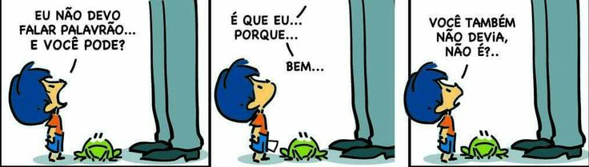
Palavra: um dom divino
  “A palavra é um dom divino, quando acompa-nhada dos atos que a testemunhem [...].”
        (EMMANUEL. O Consolador, perg. 124.)
Notes:
Um ditado popular recomenda “Faça o que eu digo e não faça o que eu faço”. Tal ditado encerra uma reflexão importante para todos nós. Trata da necessidade que temos de exemplificar aquilo que falamos no campo do bem.
Chamar a atenção para a tirinha que trata desse ponto de vista.

Slide 5

Palavra: veículo magnético
  “Impregnam magneticamente os ambientes em que são pronunciadas, transmitem a quem são beneficamente dirigidas vigorosos estímulos curativos ou calmantes, ou agem devastadoramente, como petardos fulminantes, contra aqueles a quem são agressivamente arremessados.”
        (ESPÍRITOS DIVERSOS. Em busca da verdade, p. 154.)
Notes:
É necessário compreender que quando falamos do bem, multiplicamos o bem. Mas quando usamos nossas palavras para falar do mal, segundo André Luiz no livro Conduta espírita, cap. 46, “O comentário em torno do mal, ainda e sempre é o mal a multiplicar-se”.

Slide 6

Necessidade de aprimorar a palavra
“Em toda parte, a palavra é índice de nossa posição evolutiva. Indispensável apri-morá-la, iluminá-la e enobrecê-la.”¹
“É imprescindível vigiar a boca, porque o verbo cria, insinua, inclina, modifica, renova ou destrói, por dilatação viva de nossa personalidade.” ²
        ¹ (EMMANUEL. Vinha de luz, cap. 73)
        ² (Idem, cap. 97)
Notes:
É importante que vigiemos o que dizemos. Jesus já advertia, que “a boca fala do que está cheio o coração” (Mateus 12:34). Sendo assim, ao usarmos nossa palavra para o mal, expomos para os que nos ouvem, o quanto ainda necessitamos de nos melhorar, pois demonstramos nossa posição evolutiva inferior.

Slide 7

Efeito da boa palavra
“A boa palavra proferida com entusiasmo, faz que o cérebro e o hipotálamo secretem uma substância denominada endor-fina, que atua na medula e bloqueia a dor [...].
Assim, ouvir e falar de forma positiva, sorrir com natural e justa alegria, fazem muito bem a todas as pessoas.”
        (MANOEL P. DE MIRANDA. Nas fronteiras da loucura, cap. 30.)
Notes:
Por outro lado, ao falamos sobre o bem, ao sermos positivos e otimistas, criamos em torno de nós uma atmosfera salutar e contagiamos, com nosso magnetismo, aqueles que estão ao nosso redor.

Slide 8
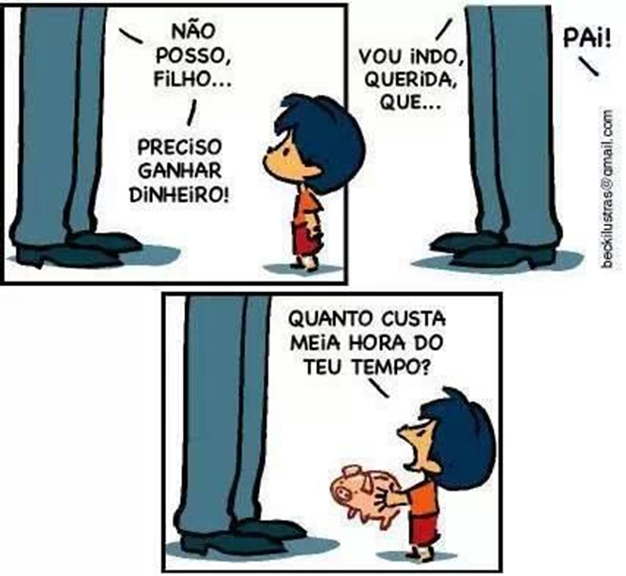
Manter o hábito do diálogo na família
“... não deixes o diálogo amigo tão somente para os dias de aflição [...]. Mantém o hábito de conversar fre-quentemente com os seres amados, praticando a caridade da cortesia e da tolerância...”
Emmanuel
        (ESPÍRITOS DIVERSOS. Vida em vida, mensagem “Diálogo no Lar”.)
Notes:
Precisamos manter o hábito saudável do diálogo em família, pois tal atitude aproxima os seres que convivem no lar.
Chamar a atenção para a tirinha que trata da desculpa da falta de tempo que muitos pais dão aos filhos, quando estes querem contar seu dia, suas impressões acerca do que viram, aprenderam na escola, etc.

Slide 9
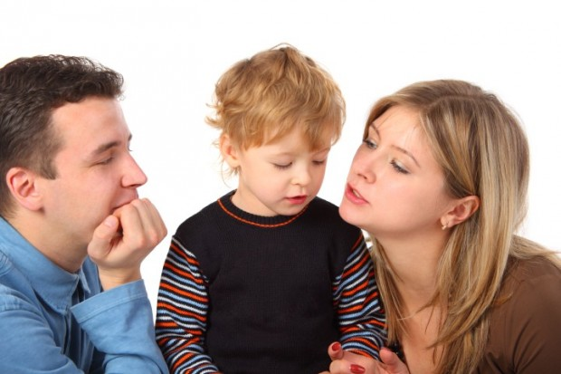
Conduta cristã no lar
“Endereça palavras de afeto e simpatia... Uma frase de bondade e compreensão ope-ra prodígios na construção do êxito. Auxilie aos familiares com a sua palavra de entendimento e esperança.” ¹
“Repetir com paciência o que já foi dito [...], quando neces-sário, sem alterar o tom de voz...” ²
        ¹ (ANDRÉ LUIZ. Sinal verde, mensagem “Saudações”)
        ² (Idem, mensagem “Nos domínios da voz”)
Notes:
No lar, devemos buscar nos dirigir às pessoas usando a boa educação e endereçando palavras de afeto e simpatia. Mesmo quando em situações de tensão e conflito, devemos ter o equilíbrio para proferir palavras que ajudem, ao invés, de palavras que causem mais danos que conciliação.

Slide 10
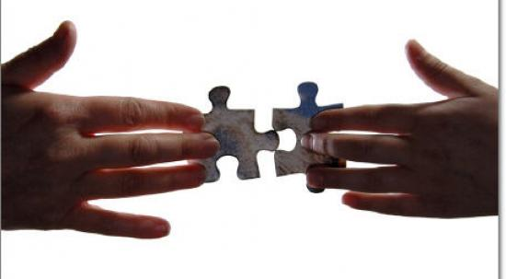
O que fazer para ter equilíbrio no lar?
TOLERÂNCIA
  “... cimento da união ideal.” ¹
AFABILIDADE E DOÇURA
  “... fruto do amor ao próximo...” ²
PACIÊNCIA
  “... construção da alma sobre os alicerces da fé em Deus...” ³
        ¹ (EMMANUEL. Seara dos médiuns, cap. 46)
        ² (ALLAN KARDEC. O Evangelho Segundo o Espiritismo, cap. 9, item 6)
        ³ (EMMANUEL. Caminho iluminado, mensagem “Perdoa sempre”)
Notes:
Para se ter equilíbrio no lar, muitas virtudes precisam ser exercitadas. Dentre elas a tolerância, a afabilidade e doçura e a paciência. O timbre da nossa voz, muitas vezes denunciam o nosso estado emocional. Podemos não falar palavras de baixo calão, mas a forma como proferimos certas palavras, pode ser tão destrutiva, quanto se ofendêssemos verbalmente aquele que nos ouve.

Slide 11
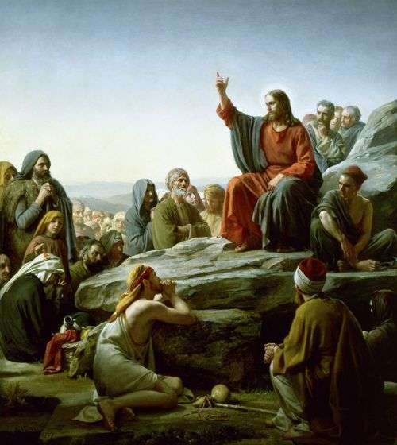
Jesus
“Bem-aventurados os pacíficos, porque serão chamados filhos de Deus.”
        (Mateus,5:9)

